Slide 1

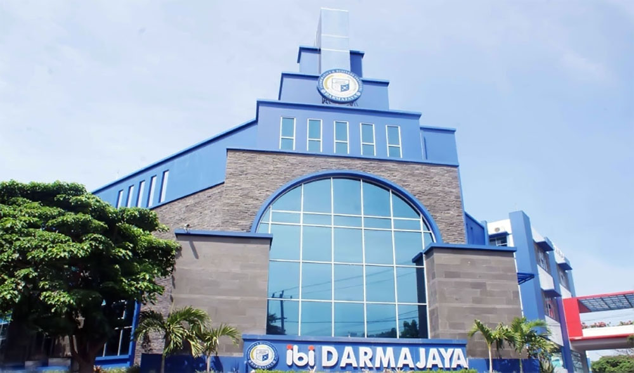
IV. Lingkungan Bisnis
Internasional 2 dan
Mode Memasuki Bisnis Internasional
Mahasiswa memahami lingkungan sosial budaya, demografi, dan fisik serta pengaruhnya dalam bisnis internasional
Lukman Hakim, S.P., M.M.

Slide 2

A. Metode masuk pasar
Mode masuk menggambarkan pendekatan perusahaan untuk memasuki pasar luar negeri baru yang belum pernah dibidik oleh perusahaan sebelumnya.
Proses ini bertujuan untuk membawa produk atau layanan ke pasar internasional yang ditargetkan.

Slide 3

B. Mode masuk pasar int. utama
Semua mode masuk ini menggabungkan kelebihan dan kekurangan berbeda yang harus diperhatikan oleh perusahaan sebelum menentukan pilihan.
Ekspor
Lesensi/Waralaba
Bekerjasama
Akuisisi
Investasi lapangan Hijau
(Greenfild)

Slide 4

C. faktor yang mempengaruhi pilihan mode masuk pasar?
Ada sejumlah faktor yang dapat mempengaruhi pemilihan mode entri yang sesuai. Ini termasuk faktor internal mengenai perusahaan itu sendiri, dan faktor eksternal yang berkaitan dengan target pasar.
Faktor internal
Faktor eksternal

Slide 5
D. cara memilih mode entri yang tepat?
Pada akhirnya, pilihan cara masuk akan bergantung pada jumlah sumber daya yang ingin dikomitmenkan perusahaan untuk ekspansi dan sejauh mana perusahaan ingin terlibat secara operasional dalam pasar sasaran.
Memahami faktor internal dan eksternal yang lebih mempengaruhi pilihan masuk dapat memandu Anda dalam memilih cara masuk yang sesuai untuk ekspansi internasional Anda.

Slide 6

Lanjutan…
Pastikan juga untuk mengevaluasi potensi pasar dengan benar karena ini dapat memandu Anda dalam memilih mode masuk yang paling sesuai.

